Slide 1
RacingTracker
Desarrollado por:
Víctor García Murillo

Slide 2
CONTENIDOS
01
02
03
04
Planificación
Análisis
Problema planteado
Recursos y planificación
Publico objetivo
Diagramas
Diseño
Conclusiones
Prototipos
Diseño
Pruebas
Conclusiones

Slide 3
01
PLANIFICACIÓN

Slide 4
PROBLEMA PLANTEADO
Desempeño relativo
Valorar las expectativas
No se valoran los resultados con un rendimiento superior a la media
No se valora la superación de las expectativas iniciales

Slide 5
OBJETIVOS
Web funcional
Diseñar una aplicación intuitiva y funcional
TrueSkill
Integrar un sistema de puntuación equitativo
UI/UX
Garantizar el máximo rendimiento junto a una interfaz intuitiva y fluida

Slide 6
RECURSOS
Ordenador
VSCode
Ordenador personal de gama media
Editor de código
Firefox
AWS
Navegador web
Plataforma de despliegue

Slide 7
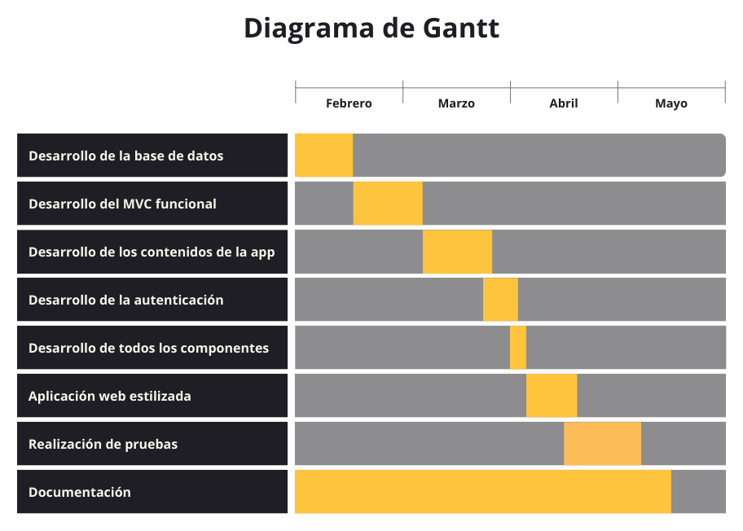
PLANIFICACIÓN TEMPORAL

Slide 8
PLANIFICACIÓN ECONÓMICA
Concepto | Descripción | Coste estimado
Ordenador personal | PC de gama media | 1000,00 €
Programador 30 h | Freelance a 20 €/h | 600,00 €
Gasto eléctrico 30 h | Consumo 100 W a 0,25 €/kWh | 0,75 €
Programas | Licencias básicas | 30,00 €
Despliegue | Dominio + AWS + Hosting | 50,50 €
Total | Earth | 1.681,25 €

Slide 9
02
ANÁLISIS

Slide 10
PÚBLICO OBJETIVO
Empresas
Aficionados
Empresas organizadoras de carreras de motor
Aficionados de los deportes de motor

Slide 11
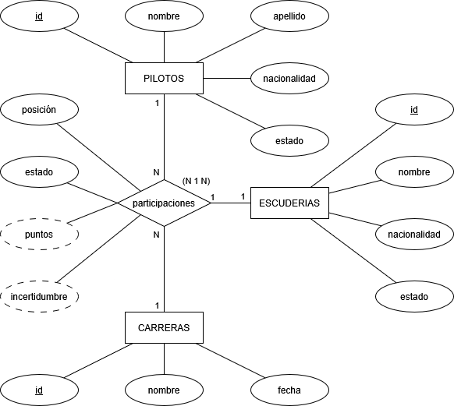
DIAGRAMA ENTIDAD RELACIÓN

Slide 12

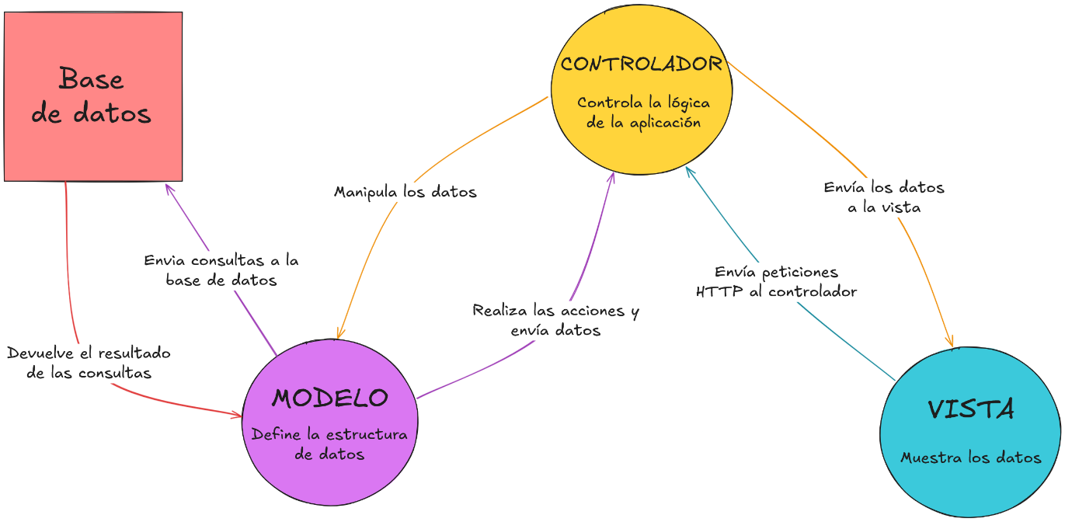







DIAGRAMA DE APLICACIÓN

Slide 13
03
DISEÑO

Slide 14
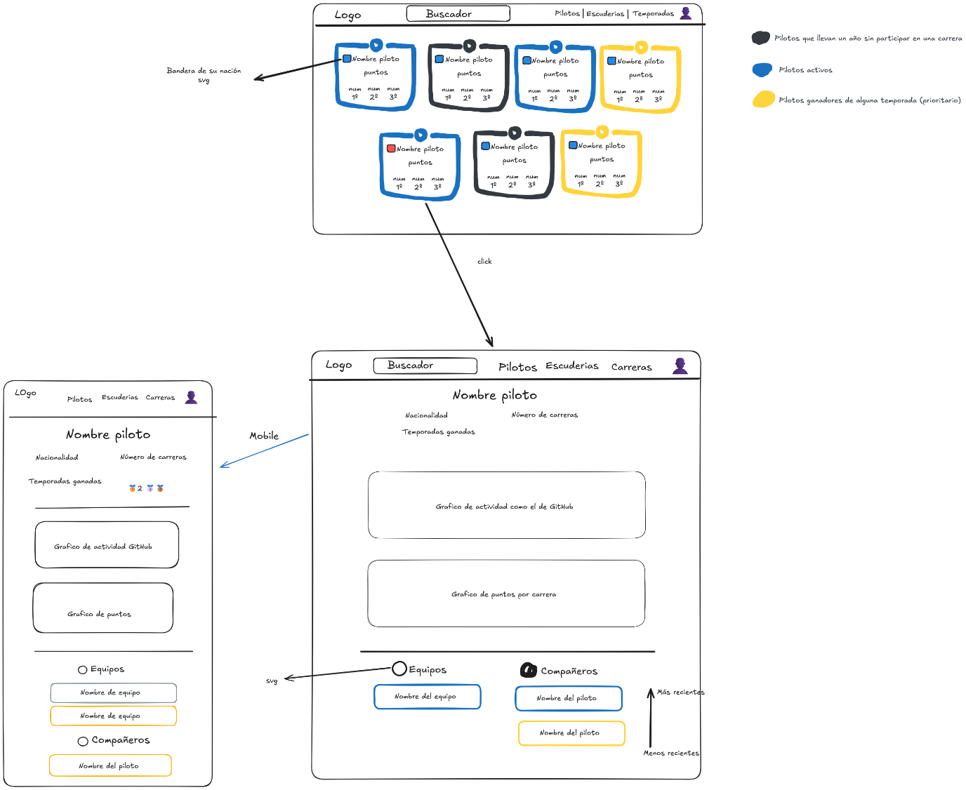
PROTOTIPOS

Slide 15
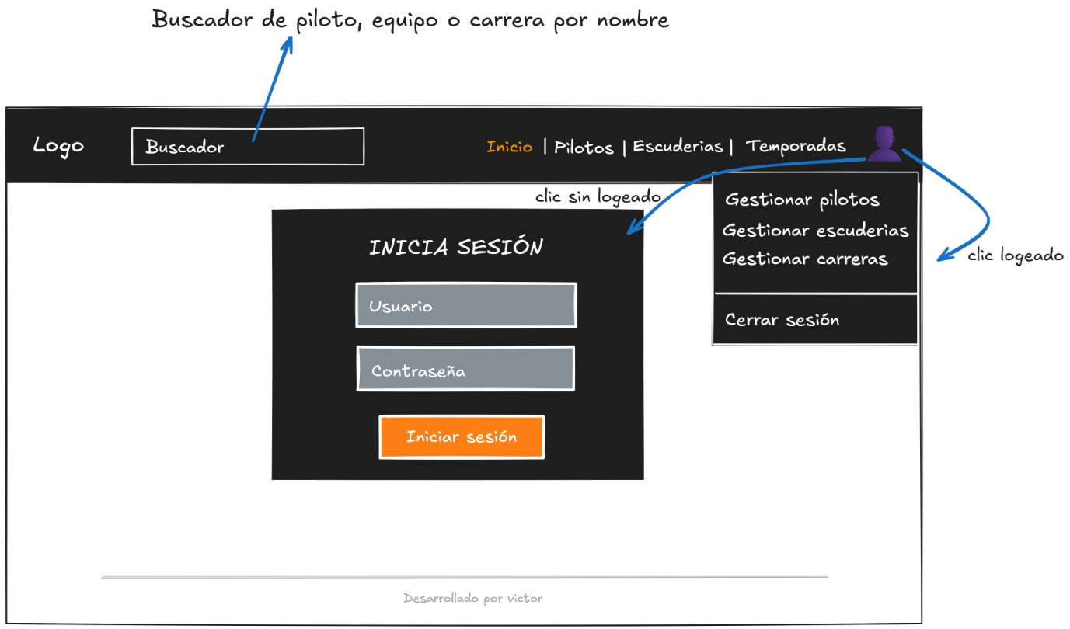
PROTOTIPOS

Slide 16
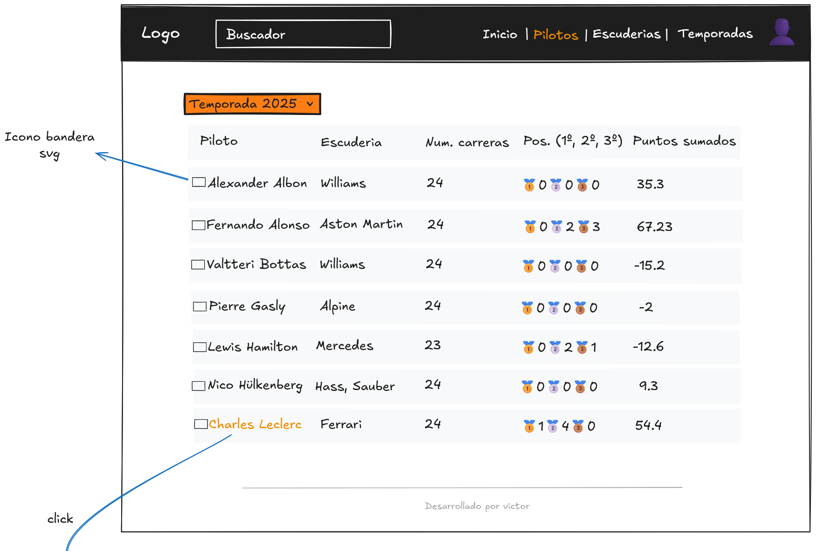
PROTOTIPOS

Slide 17

PALETA DE COLORES

Slide 18


TIPOGRAFÍA

Slide 19
04
CONCLUSIONES

Slide 20
PRUEBAS
Unitarias
Integración
Validación
Evaluar funciones y componentes
Evaluar la interacción entre componentes
Correcta validación de los formularios
Seguridad
Rendimiento
Aceptación
Comprobar vulnerabilidades comunes (XSS)
Evaluar tiempo de respuesta y de carga
Comprobar que cumple con los requisitos

Slide 21
OBJETIVOS CUMPLIDOS
Web funcional
Diseñar una aplicación intuitiva y funcional
TrueSkill
Integrar un sistema de puntuación equitativo
UI/UX
Garantizar el máximo rendimiento junto a una interfaz intuitiva y fluida

Slide 22
PROPUESTAS DE MEJORA
Nuevos idiomas
Añadir más idiomas disponibles
Automatización
Automatizar la configuración de la aplicación
Comparativa
Añadir un componente que permita comparar pilotos entre sí

Slide 23
DEMO
https://51.20.249.113

Slide 24
GRACIAS
Plantilla de la presentación creada por Slidesgo

Slide 25
ICON PACK

Slide 26
Fonts & colors used
This presentation has been made using the following fonts:
Racing Sans One
(https://fonts.google.com/specimen/Racing+Sans+One)
Roboto
(https://fonts.google.com/specimen/Roboto)
#d9d9d9
#000000
#aa3a25
#f4512b

